Slide 1
2021.11.06 (假日加班)
工作日報
記錄人：葉柏漢
記錄日期：2021.11.06
工作時間：
08:30~17:30

Slide 2

本日工作事項
Day work
幫程式碼上註解

Slide 3
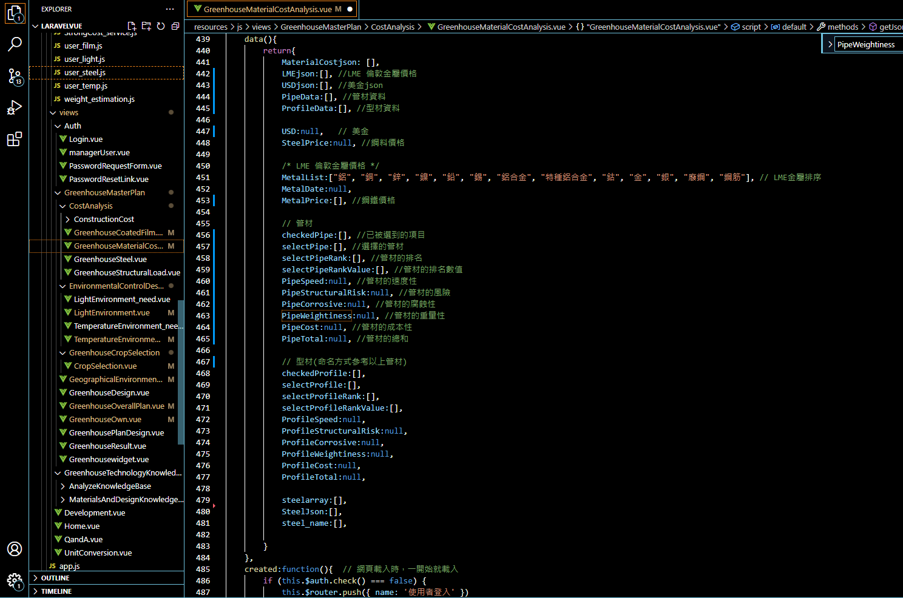
程式碼上註解
Project designing
從結構材料繼續註解
綠色為註解部分(只截取部分)

Slide 4
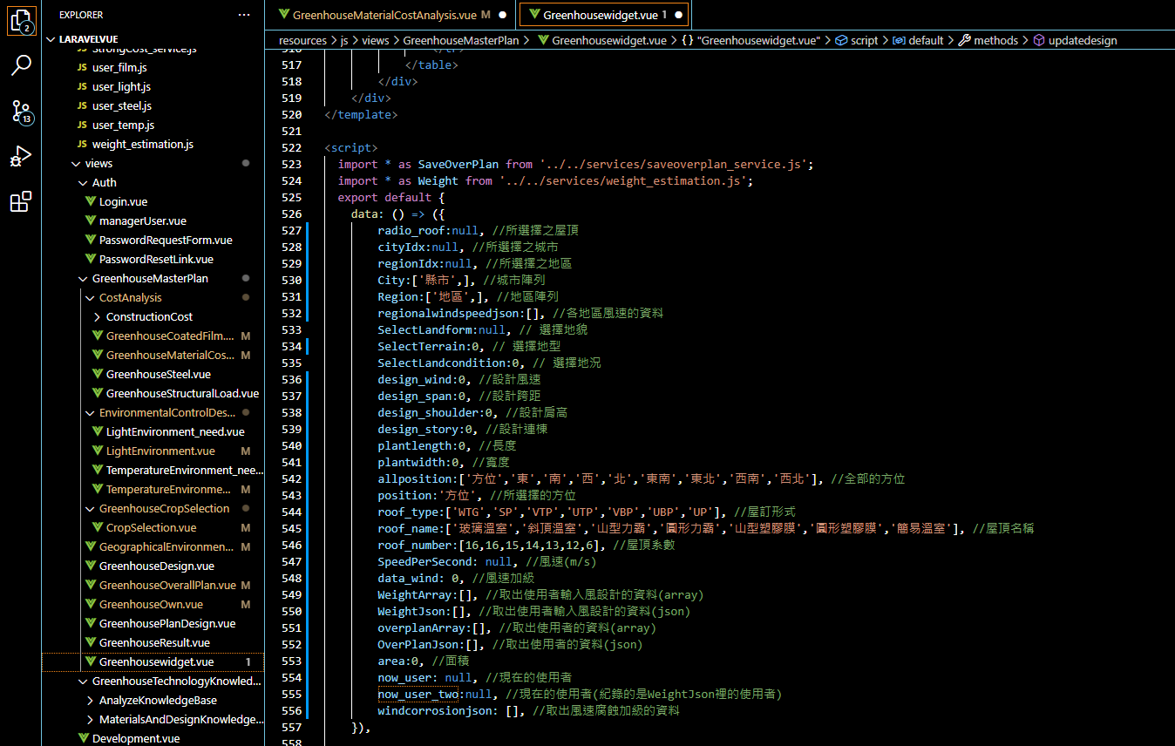
程式碼上註解
Project designing
此頁為載重設計的程式碼
綠色為註解 程式碼過多只截取一部份
已經將目前所有的程式碼都上註解了

Slide 5
謝謝觀看

